Slide 1
Replikácia článku “A Comparative Assessment of CNN-Sigmoid and CNN-SVM model for Forest Fire Detection”
Pavlo Yarovyi
Danil Kozhan
TUKE
2025

Slide 2
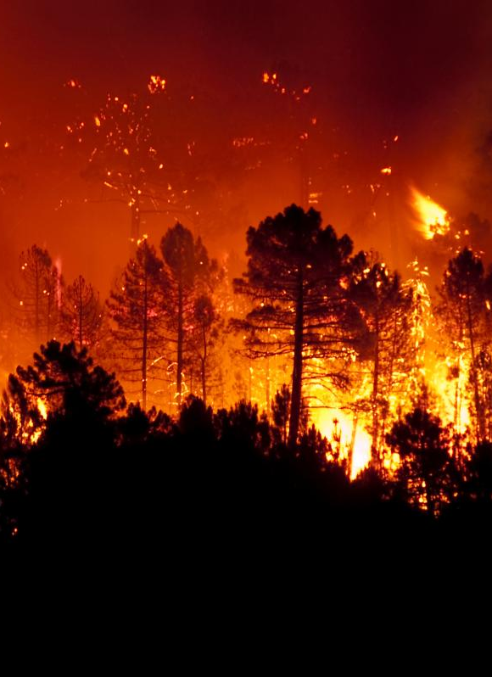
Problém a motivácia
Lesné požiare spôsobujú obrovské škody na životnom prostredí, ekonomike aj spoločnosti. Tradičné metódy detekcie, ako je manuálne hliadkovanie alebo vizuálne kontroly, sú pomalé, náročné na prácu a nedostatočne škálovateľné pre rozsiahle oblasti. Cieľom našej štúdie je preto včasná detekcia lesných požiarov pomocou automatizovanej klasifikácie obrázkov. Porovnávame pritom dve prístupy: klasickú konvolučnú neurónovú sieť so sigmoidálnou aktiváciou (CNN-Sigmoid) a hybridný model, ktorý kombinuje extrakciu príznakov pomocou CNN s klasifikátorom Support Vector Machine (CNN-SVM).

Slide 3
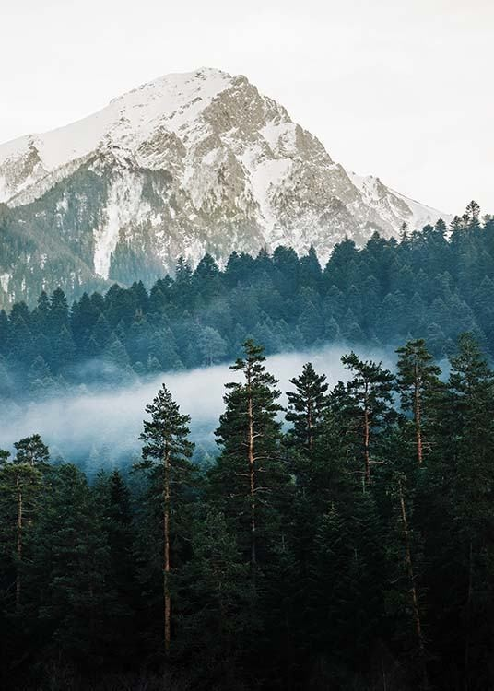
Použité dáta
Na trénovanie a testovanie modelov bol použitý Forest Fire Dataset, ktorý obsahuje 1948 obrázkov.
Dataset bol rovnomerne rozdelený medzi kategórie „oheň“ a „bez ohňa“ (949 obrázkov pre každú triedu).
Všetky obrázky boli zjednotené na rozlíšenie 150×150 pixelov a normalizované na hodnoty v rozsahu 0 až 1.
Dáta boli rozdelené na 80 % pre trénovanie a 20 % pre testovanie.
Z trénovacích dát bolo 20 % vyhradených na validáciu.
Na zvýšenie robustnosti modelov bola použitá technika rozšírenia dát (data augmentation).

Slide 4
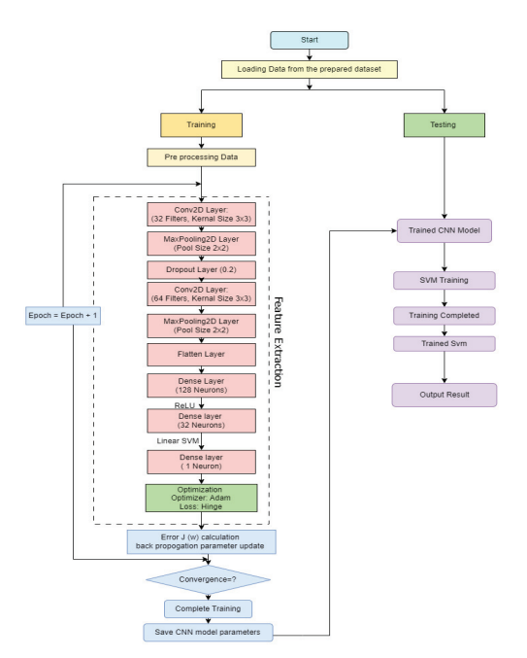
Metódy a architektúry modelov
V rámci replikácie boli implementované dve odlišné modelové architektúry. Prvým modelom bol CNN-Sigmoid, ktorý predstavuje klasickú konvolučnú neurónovú sieť s výstupnou vrstvou obsahujúcou jeden neurón a sigmoidálnu aktivačnú funkciu na binárnu klasifikáciu. Druhým modelom bol CNN-SVM, kde CNN slúžila iba ako extraktor príznakov, a získané príznaky boli ďalej klasifikované pomocou Support Vector Machine (SVM) s lineárnym jadrom. Tento hybridný prístup využíva schopnosť CNN extrahovať reprezentácie obrázkov a výhody SVM pri hľadaní optimálnej rozhodovacej hranice.

Slide 5
Výsledky experimentov a hodnotenie modelov
Experimenty boli realizované v Google Colab s využitím GPU T4.
Na zabezpečenie reprodukovateľnosti výsledkov bol nastavený random seed.
Na hodnotenie výkonu modelov boli použité metriky: accuracy, precision, recall a F1-skóre.
Pri trénovaní modelov bol použitý Adam optimizer(lr = 0.001) a Binary Crossentropy loss.
Originál | CNN-Sigmoid | CNN-SVM
Test Acc. | 95.79% | 96.84%
Precision | 0.9737 | 0.9895
Recall | 0.9439 | 0.9495
F1-Score | 0.9586 | 0.9691
Replikácia | CNN-Sigmoid | CNN-SVM
Test Acc. | 95.45% | 95.26%
Precision | 0.95 | 0.96
Recall | 0.95 | 0.96
F1-Score | 0.95 | 0.96

Slide 6
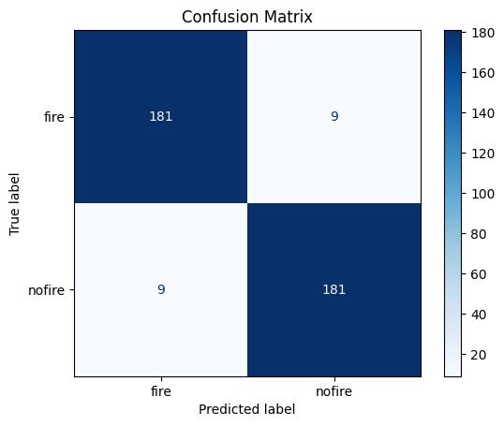
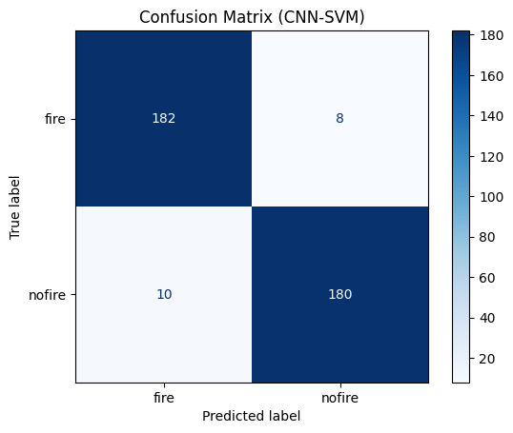
Konfúzne matice

Slide 7
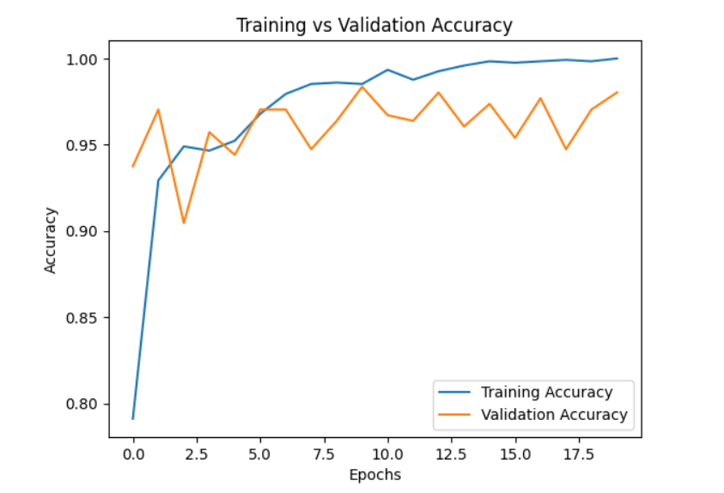
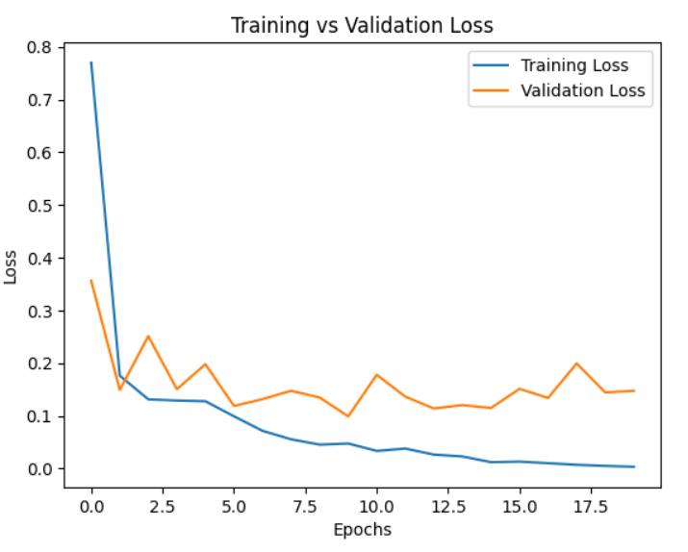
Grafy accuracy a loss

Slide 8
Kritické zhodnotenie
Chyby v pôvodnom článku:
Nesprávne tvrdenie o sigmoidnej funkcii.
Neštandardný popis trénovania SVM.
Nejasné vysvetlenie augmentácie dát.
Vylepšenia v replikácii:
Explicitné vyhodnotenie všetkých metrík.
Pevné random seed pre reprodukovateľnosť.
Presnejšie oddelenie trénovania CNN a SVM.

Slide 9
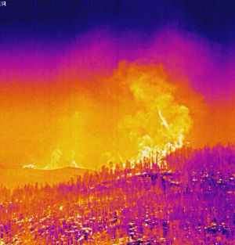
Návrhy na budúce vylepšenia:
Použitie grayscale alebo termálnych obrázkov.
Testovanie rôznych jadier pre SVM (napr. RBF kernel).
Rozšírená augmentácia dát pre lepšiu generalizáciu.

Slide 10
Ďakujem za pozornosť!

